Slide 1
Ｊａｖａ
情報システム工学実験
（Game_０１_MVC）
令和 元 年 ５ 月 ２７ 日（月）
情報・経営システム工学専攻 吉田

Slide 2
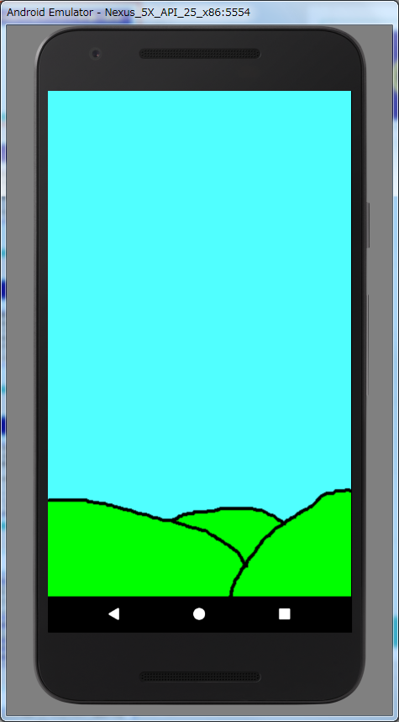
１．Game作成のための準備と確認

Slide 3
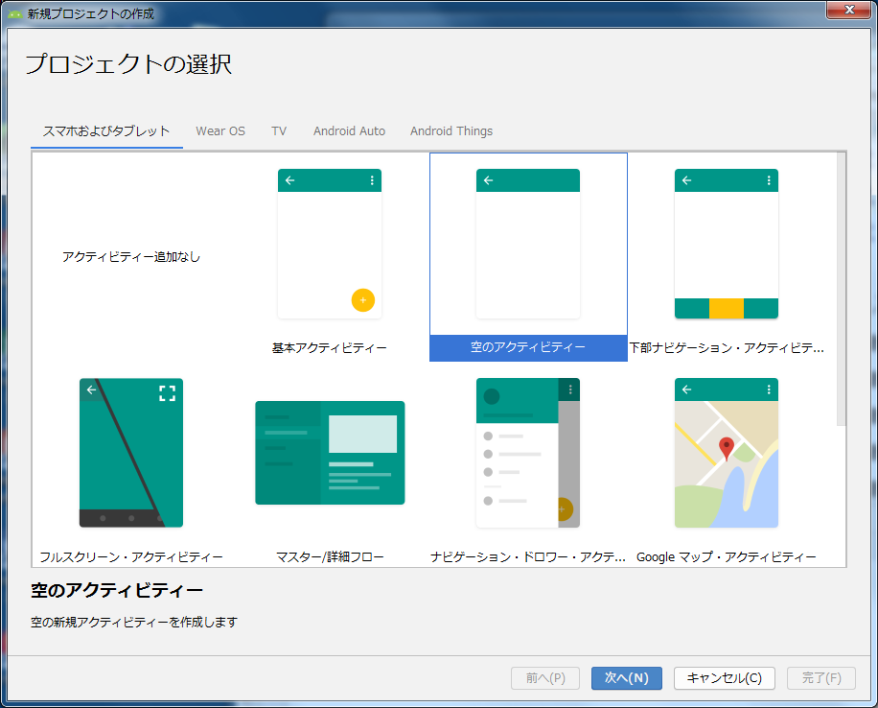
① メニューバーの「ファイル」-「新規」-「新規プロジェクト」をクリック。
（１）プロジェクトの作成
② 「空のアクティビティ」が選択されていることを確認して、「次へ」をクリック。

Slide 4
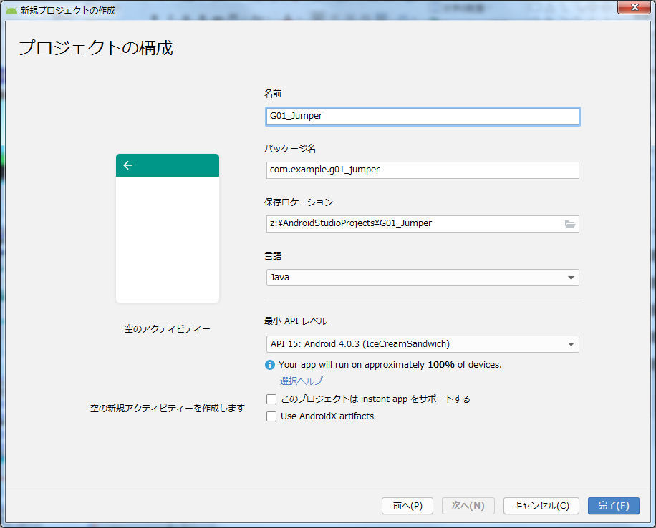
（１）プロジェクトの作成
③ 「アプリケーション名」を「G01_Jumper」とし、
「Project location」が「z:\AndroidStudioProject\G01_Jumper」 になっていることを確認して「完了」をクリック。

Slide 5
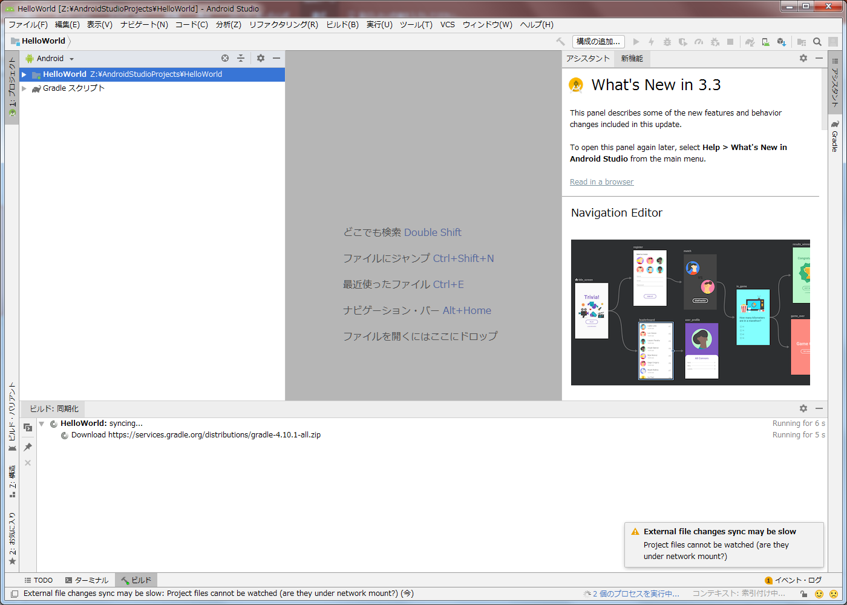
④ 以下のウィンドウが開くが、「２個のプロセスを実行中」となっているので待つ。
（１）プロジェクトの作成

Slide 6
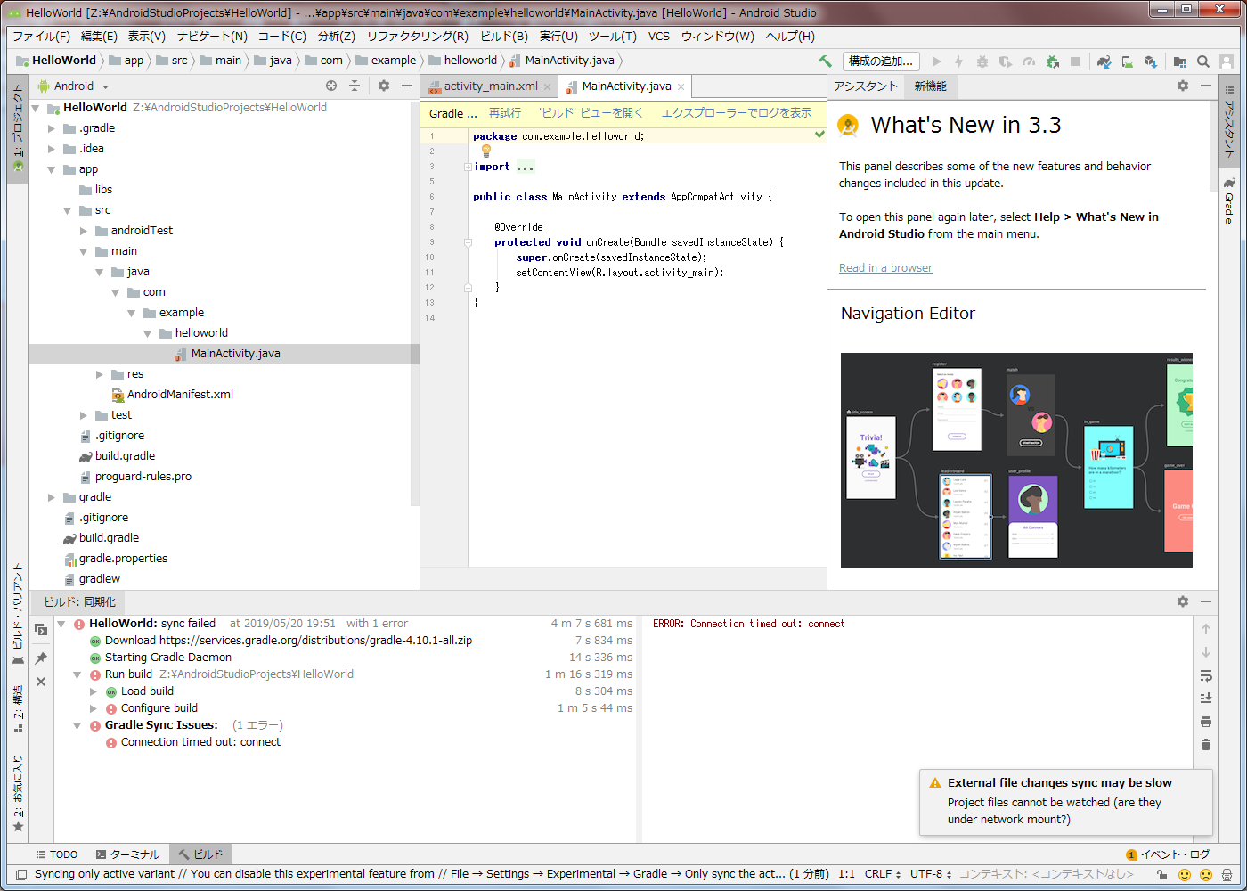
⑤ しばらく待つと、以下のような画面になる。エラーだ！
（１）プロジェクトの作成

Slide 7
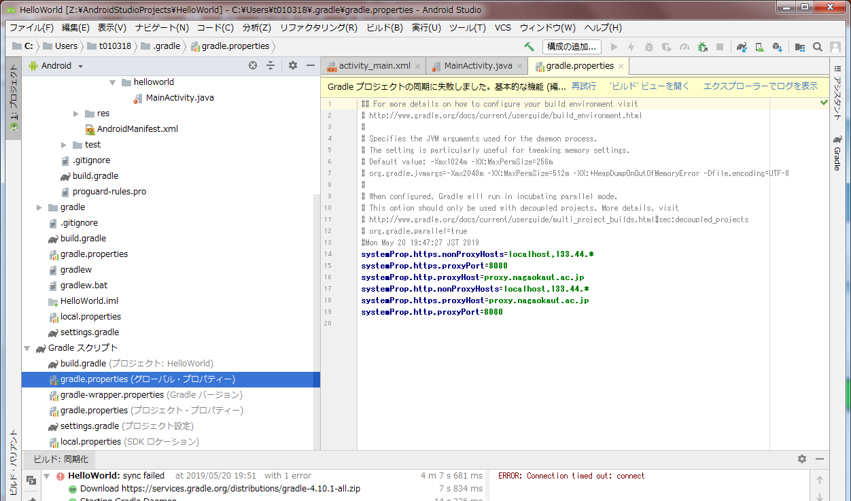
⑥ 左側の「Gradleスクリプト」の下の 「gradle.properties（グローバル・プロパティー）」を ダブルクリックし、以下の６行をコピーする。
（１）プロジェクトの作成
同じ場所に似たようなファイル
gradle.properties(プロジェクト・プロパティー)
があるので間違えないように！

Slide 8
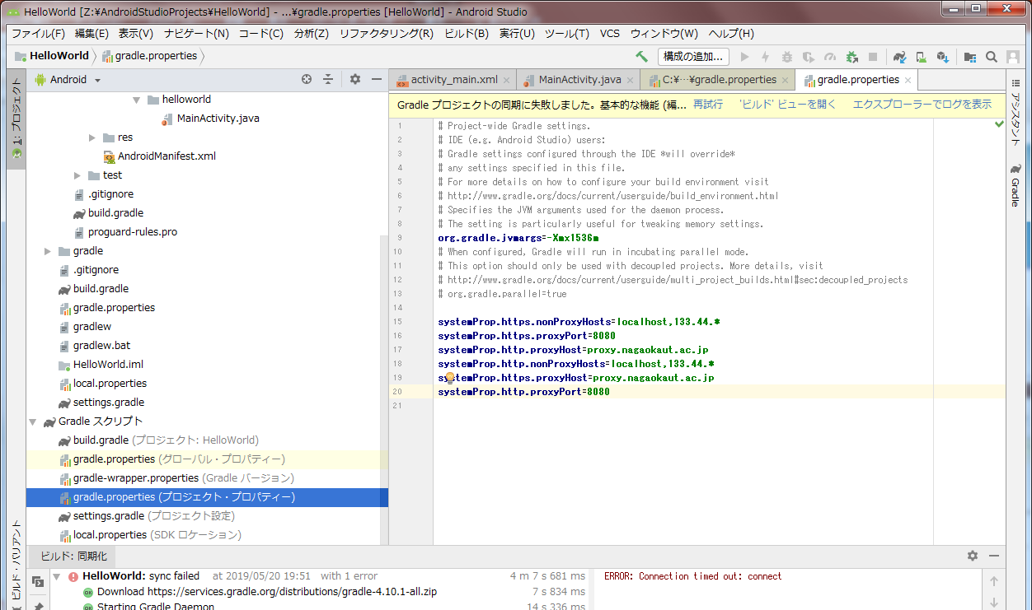
⑦ 左側の「Gradleスクリプト」の下の 「gradle.properties（プロジェクト・プロパティー）」を ダブルクリックし、コピーした６行を以下の場所に貼り付ける。
（１）プロジェクトの作成
さきほど開いた
gradle.properties(グローバル・プロパティー)
と違うファイルです。
間違えないように！

Slide 9
⑧ 右側上部に表示されている「黄色いバー」の「再試行」をクリック。
（１）プロジェクトの作成

Slide 10
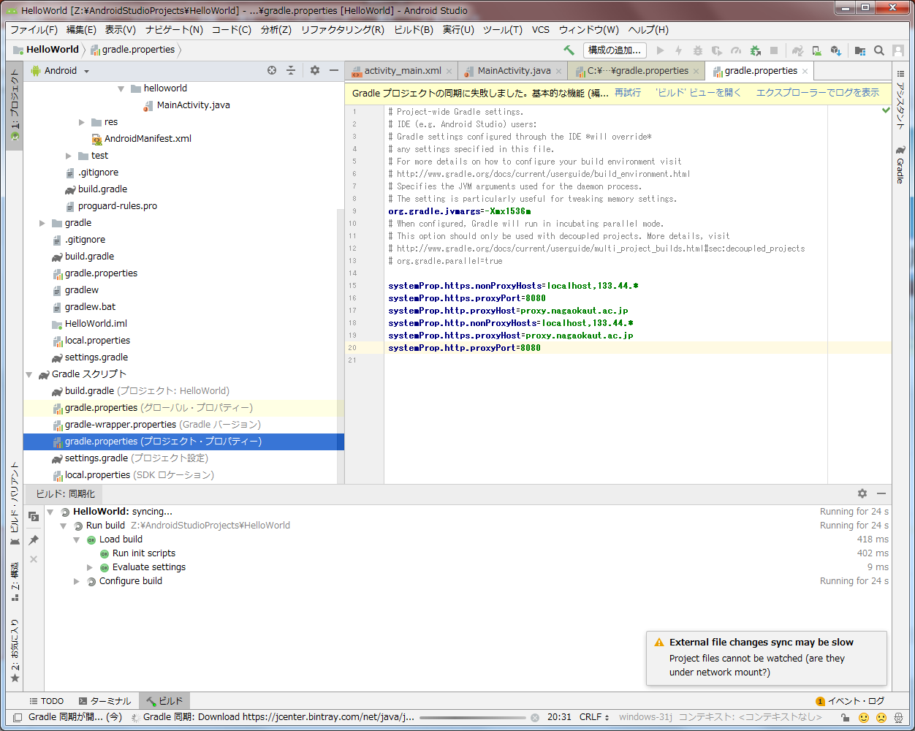
⑨ 一番下の行に処理状況が表示される。処理が終わるまでひたすら待つ。
（１）プロジェクトの作成

Slide 11
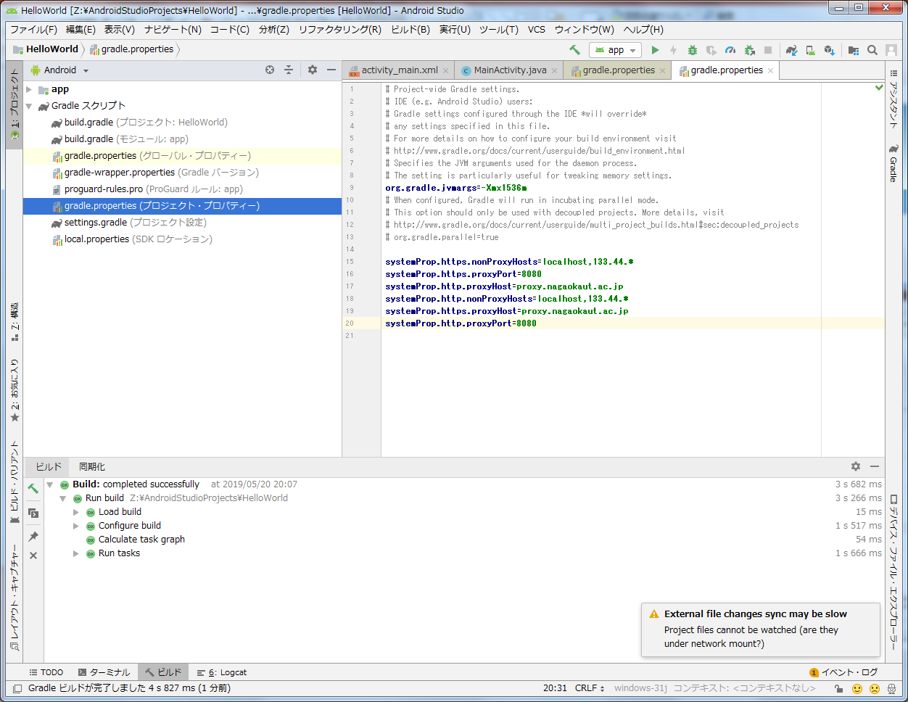
⑩ ５分くらい（？）待つと、以下のような画面になるはずだ。 「Build completed successfully」と表示されていれば成功だ！
（１）プロジェクトの作成

Slide 12
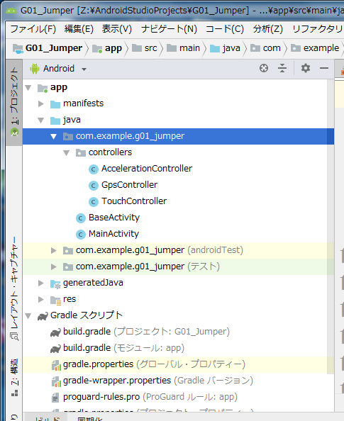
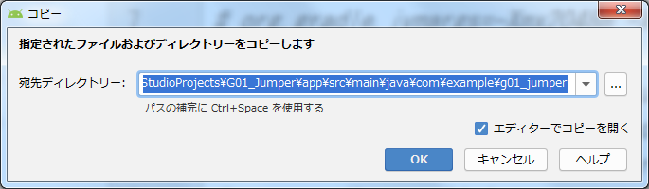
① MainActivityがあるパッケージに以下のファイルをコピーする。 ・controllersフォルダ ・BaseActivity.java ② 以下のダイアログが開いたら 「OK」をクリック。
（２）ファイルのコピー

Slide 13
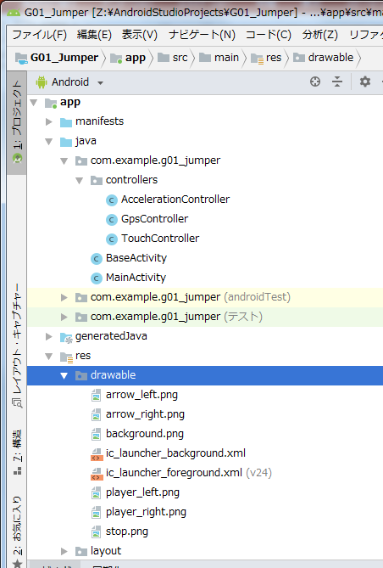
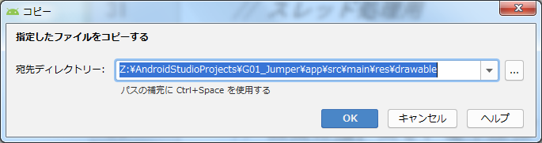
（２）ファイルのコピー
③ 「app」-「res」‐「drawable」に以下のファイルをコピーする。 ・background.png（先週作ったファイル）
・player_right.png（先週作ったファイル）
・player_left.png（先週作ったファイル）
・arrow_right.png
・arrow_left.png
・stop.png
④ 下のウィンドウが表示されるので
「・・・\app\src\main\res\drawable」
になっていることを確認し「OK」をクリック。

Slide 14
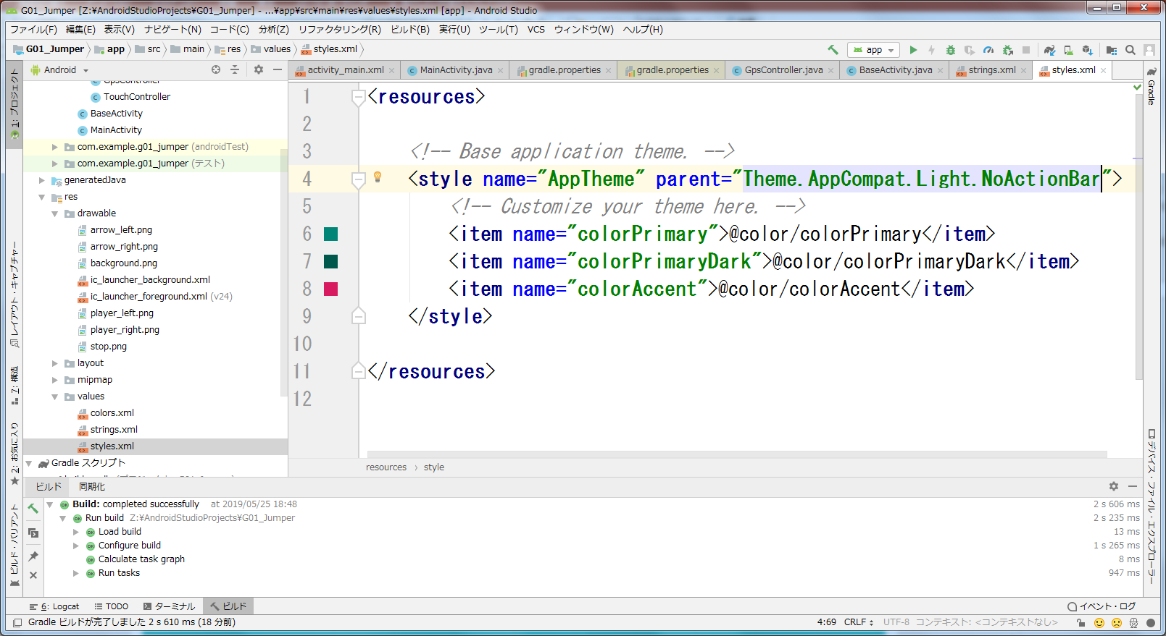
① 「res」－「values」-「styles.xml」を開き、 「DarkActionBar」を「NoActionBar」に変更する。
（３）アプリ画面のレイアウトの設定

Slide 15
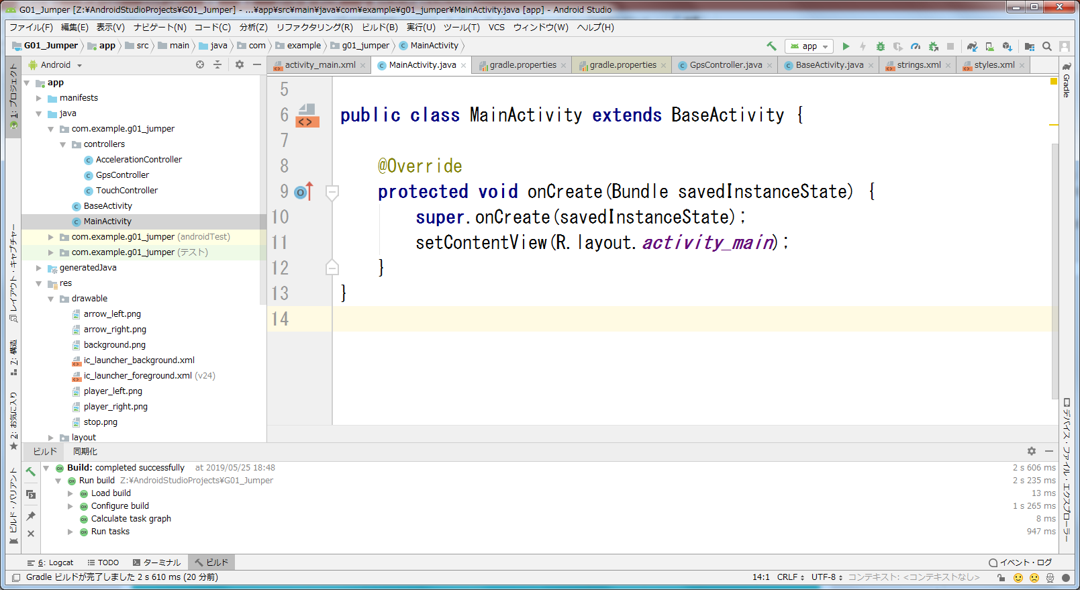
② 「MainActivity」を開き、 「AppCompatActivity」を「BaseActivity」に変更する。
（３）アプリ画面のレイアウトの設定

Slide 16
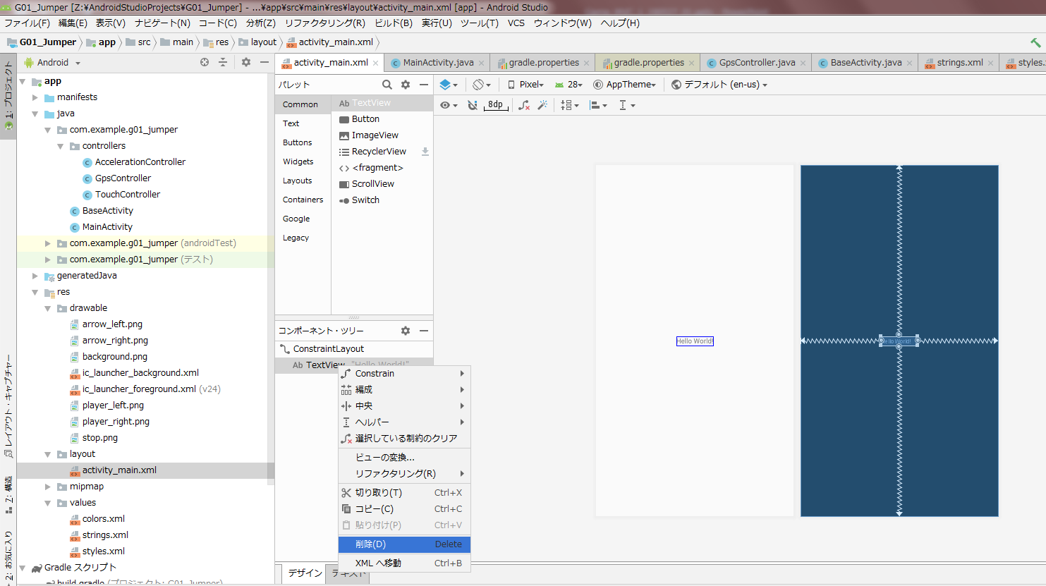
① 「res」-「layout」-「activity_main.xml」を開き、 「コンポーネント・ツリー」-「ConstraintLayout」の下にある 「TextView」で右クリックし、「削除」をクリック。
（３）アプリ画面のレイアウトの設定

Slide 17
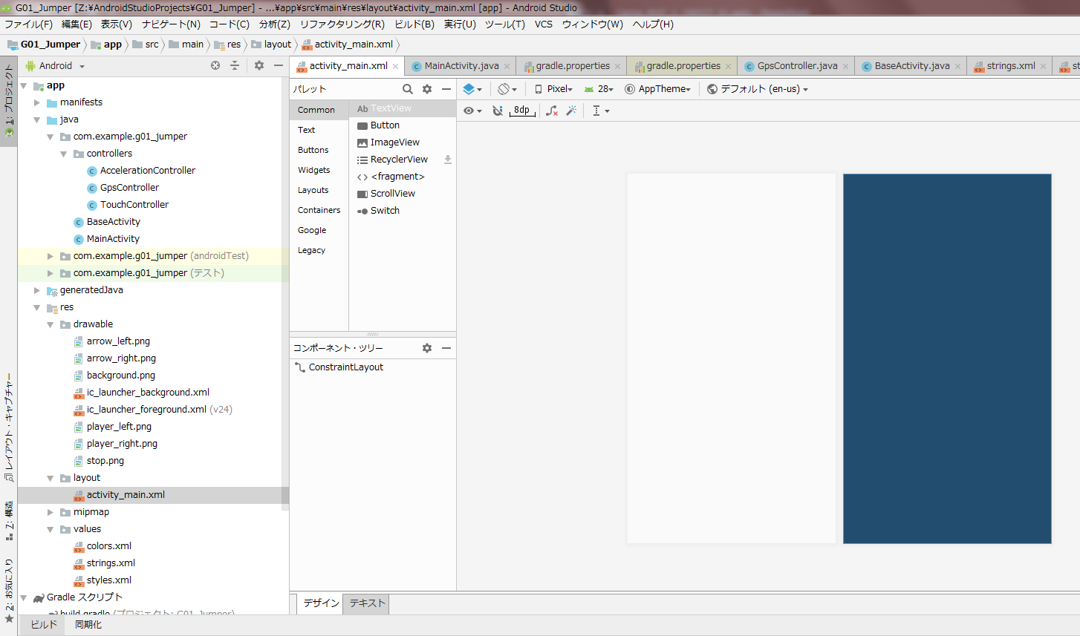
② 画面中央下付近の「テキスト」のタブをクリックして、 テキストモードに切り替える。
（３）アプリ画面のレイアウトの設定

Slide 18
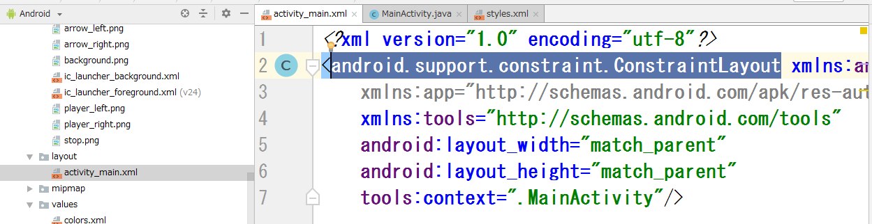
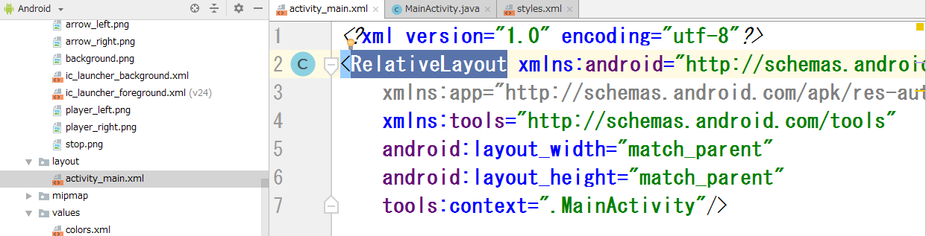
③ 「android.support.constraint.ConstraintLayout」を 「RelativeLayout」に変更する。
（３）アプリ画面のレイアウトの設定

Slide 19
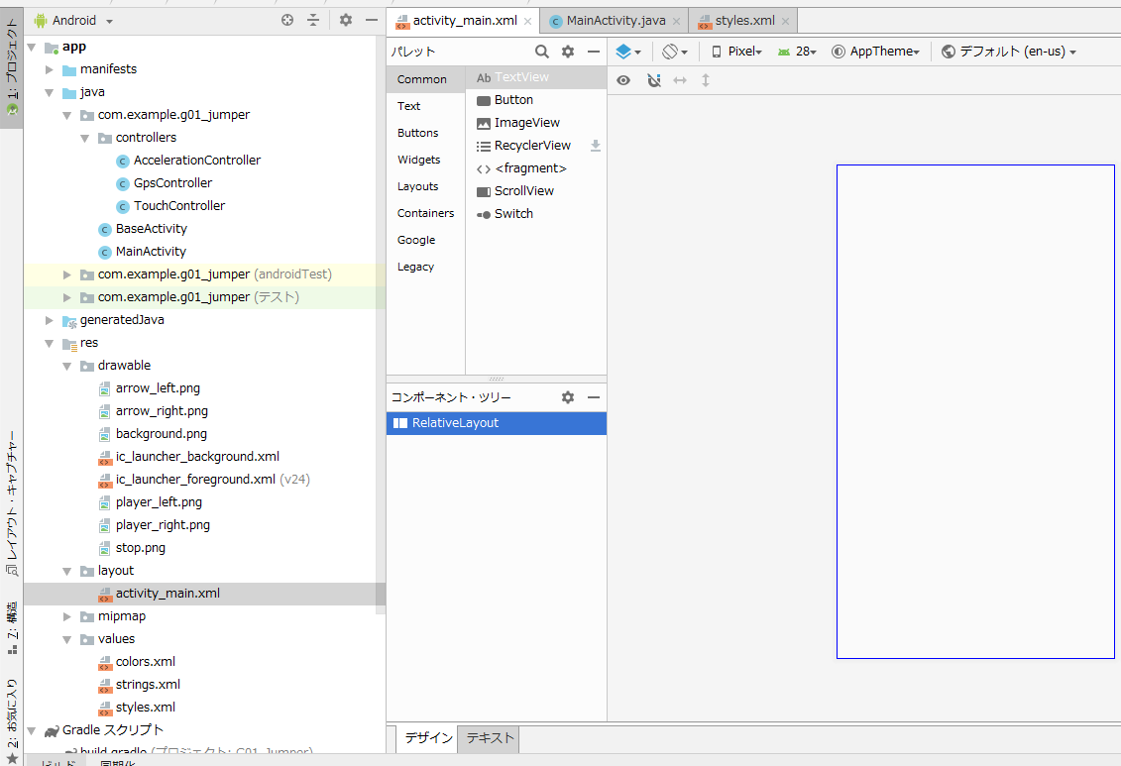
④ 画面中央下付近の「デザイン」タブをクリックして、デザインモードに切り替え、 「コンポーネント・ツリー」-「ConstraintLayout」の下の「ConstraintLayout」が 「RelativeLayout」に変更されていることを確認する。
（３）アプリ画面のレイアウトの設定

Slide 20
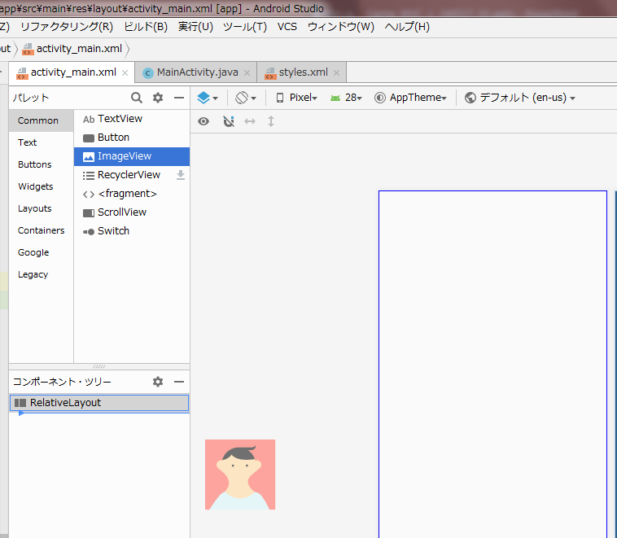
（４）アプリ画面の設計（背景）
① 「パレット」の「Common」にある「ImageLayout」をドラッグして、
「RelativeLayout」の下にドロップする。すると。。。

Slide 21
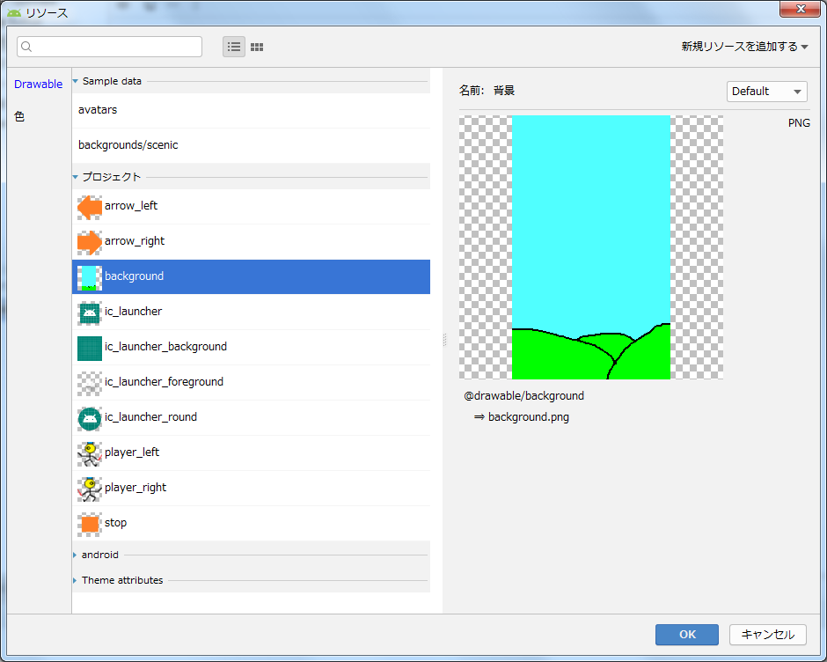
（４）アプリ画面の設計（背景）
② 以下のウィンドウが開くので、「Drawable」-「プロジェクト」の下の「background」
を選択して、「OK」をクリックする。

Slide 22
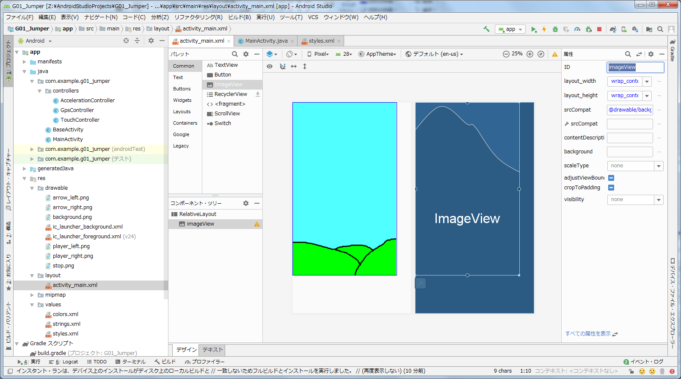
（４）アプリ画面の設計（背景）
③ 「RelativeLayout」の下に「imageView」が追加される。
④ 追加された「imageView」を選択し、以下のプロパティを変更する。
・「ID」＝「backgroundImageView」
・「layout_width」＝「match_parent」
・「layout_height」＝「match_parent」
・「scaleType」＝「fitXY」

Slide 23
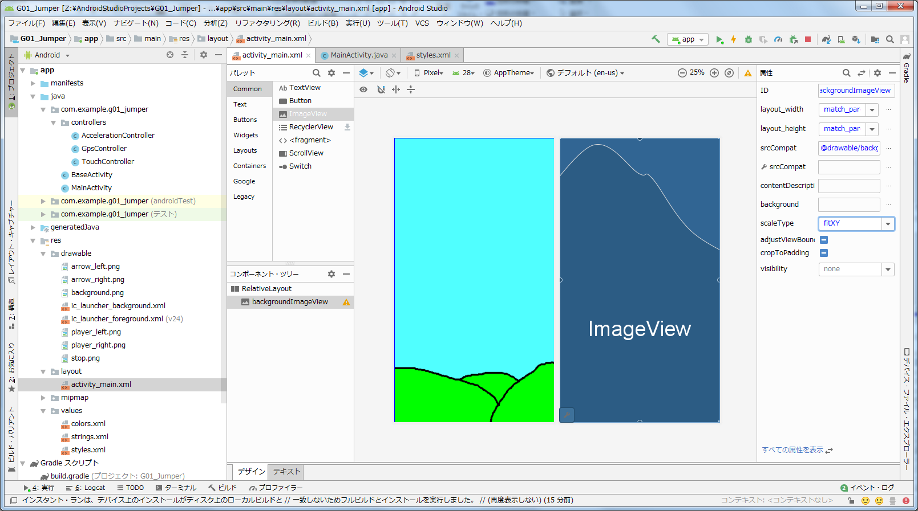
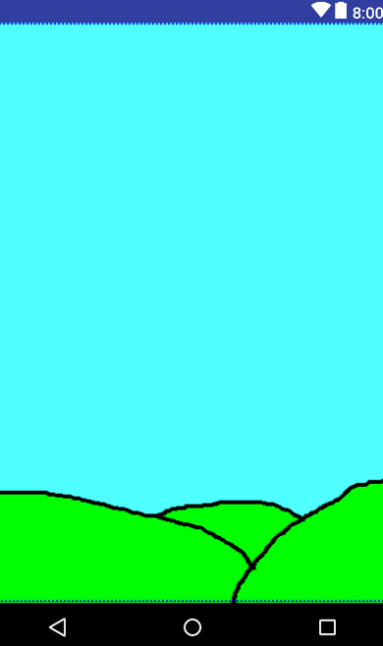
（４）アプリ画面の設計（背景）
※以下のような画面が完成する。

